Slide 2
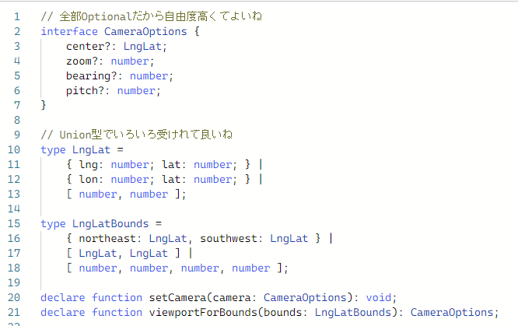
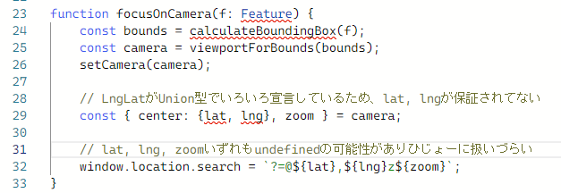
Item29: Be Liberal in What You Accept and Strict in What You Produce
引数は自由度高くて、戻り値は厳密でいたいね。という話
豊田的には一番良い章だった

Slide 3
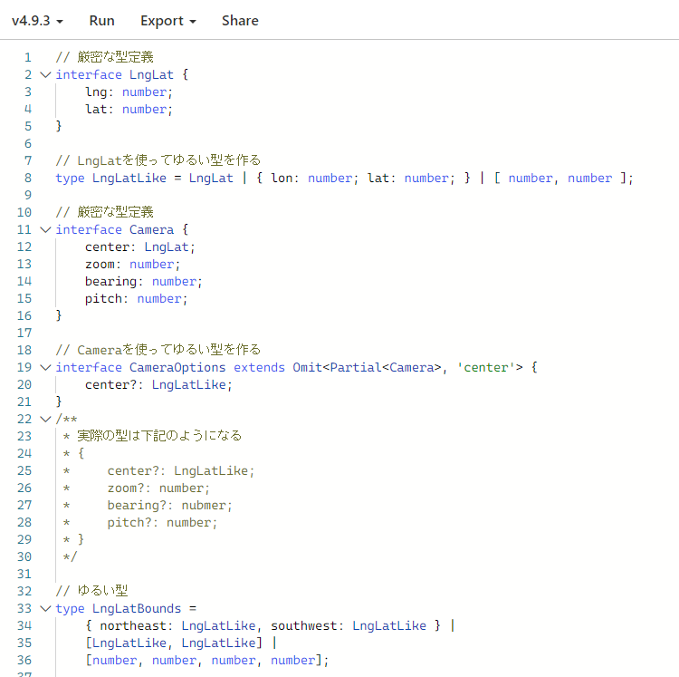
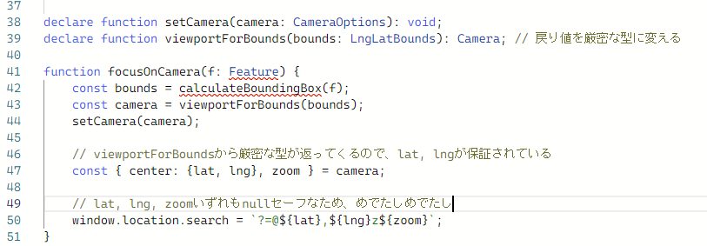
Item29: Be Liberal in What You Accept and Strict in What You Produce
こんな感じにするときれい

Slide 4
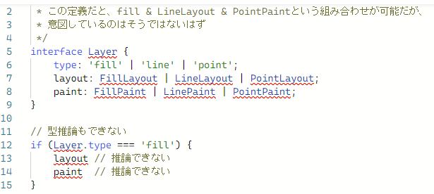
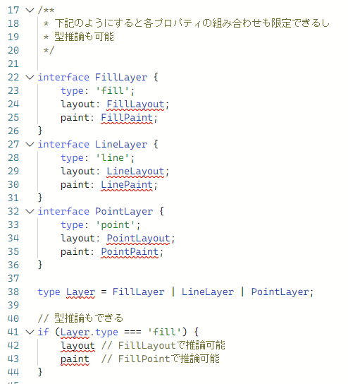
Item32: Prefer Unions of Interfaces to Interfaces of Unions
型定義のグルーピングをいい感じにしようぜ。という話

Slide 5
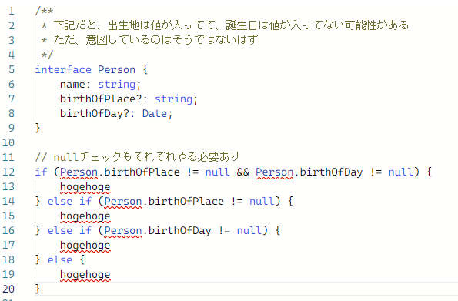
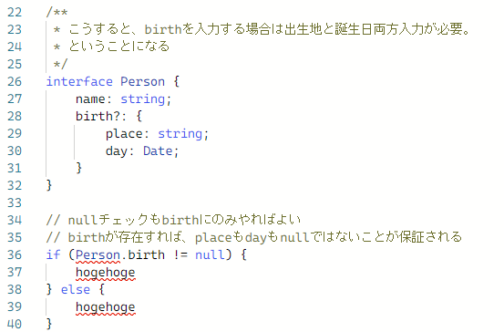
Item32: Prefer Unions of Interfaces to Interfaces of Unions
オプショナル変数もタグ付きユニオンで定義するとGood

